Slide 1



Différences entre Python et Java
Une analyse des caractéristiques, des cas d’utilisation et des avantages

Slide 2
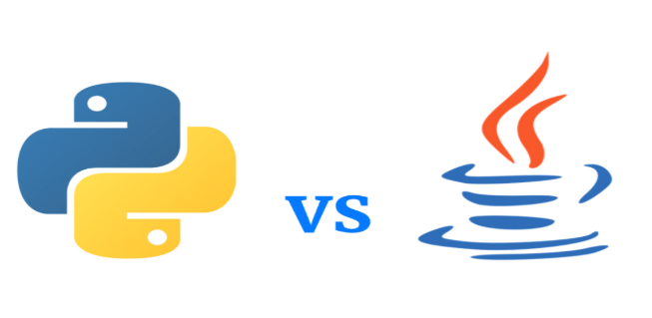
Qui sont-ils?
Python et Java sont deux des langages de programmation les plus populaires.
Ils sont utilisés dans divers domaines mais présentent des différences notables.
Cette présentation explore ces différences pour aider à choisir le langage adapté à chaque projet.

Slide 3
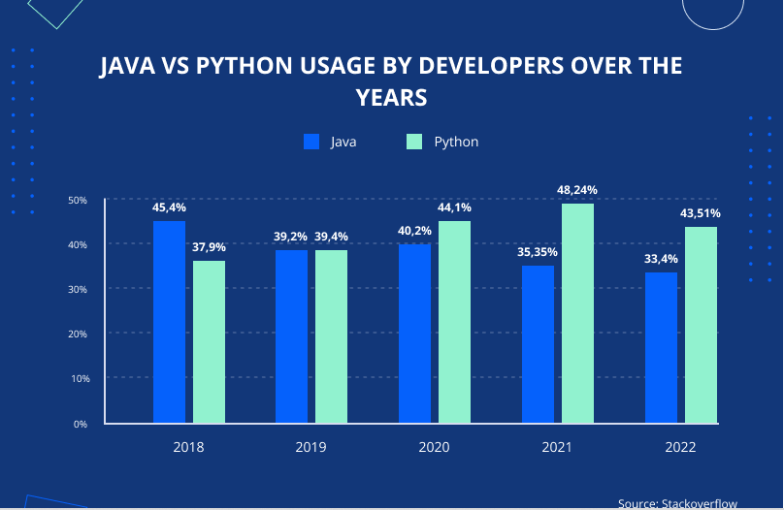
Vue d'ensemble des langages ?
Python : Langage interprété, simple et lisible, utilisé pour les scripts, l’analyse de données, l’intelligence artificielle.
Java : Langage compilé, orienté objet, utilisé pour les applications d’entreprise, le développement mobile (Android), et les systèmes embarqués.

Slide 4
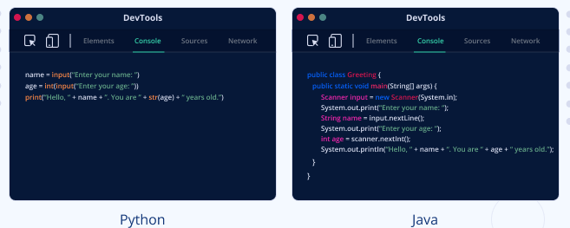
Syntaxe
Python : Syntaxe claire et concise, facile à apprendre pour les débutants.
Java : Syntaxe plus stricte et verbale, nécessite plus de code pour accomplir les mêmes tâches.

Slide 5
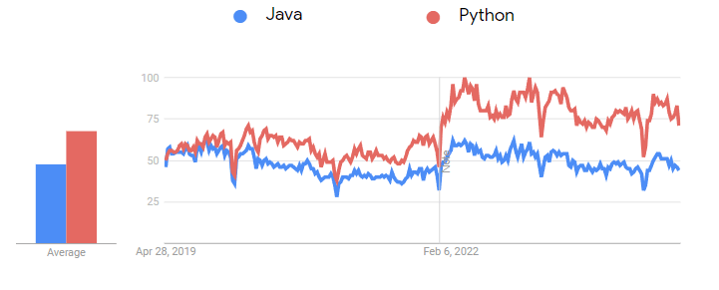
Gestion de la mémoire
Python : Utiliser une ramasse-miettes pour la gestion automatique de la mémoire.
Java : Dispose d'une ramasse-miettes et d'un modèle de gestion de la mémoire plus robuste pour les applications à grande échelle.

Slide 6
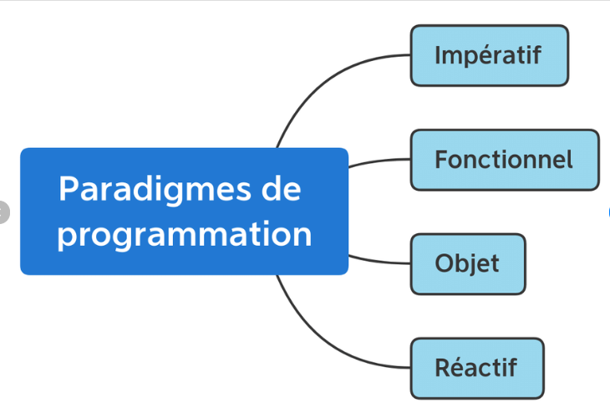
Paradigmes de programmation
Python : Prend en charge plusieurs paradigmes, y compris la programmation impérative, orientée objet, et fonctionnelle.
Java : Langage principalement orienté objet, avec un support limité à la programmation fonctionnelle depuis Java 8.

Slide 7
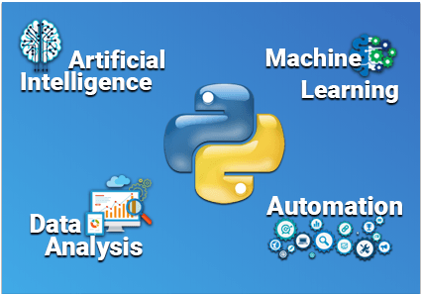
Cas d'utilisation de Python
Contenu :Développement web (Django, Flask)
Science des données et IA (Pandas, NumPy, TensorFlow)
Automatisation et scripting
Prototypage rapide

Slide 8

Cas d'utilisation de Java
Applications d'entreprise (Spring, Hibernate)
Applications Android
Systèmes embarqués
Applications à grande échelle

Slide 9
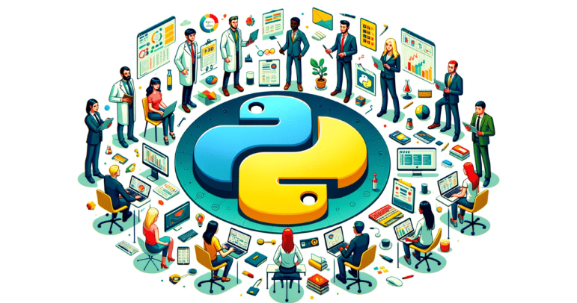
Avantages de Python
Facilité d'apprentissage et de lecture
Grand écosystème de bibliothèques
Idéal pour le prototypage rapide et les projets à petite échelle
Excellent pour l'analyse de données et l'intelligence artificielle

Slide 10
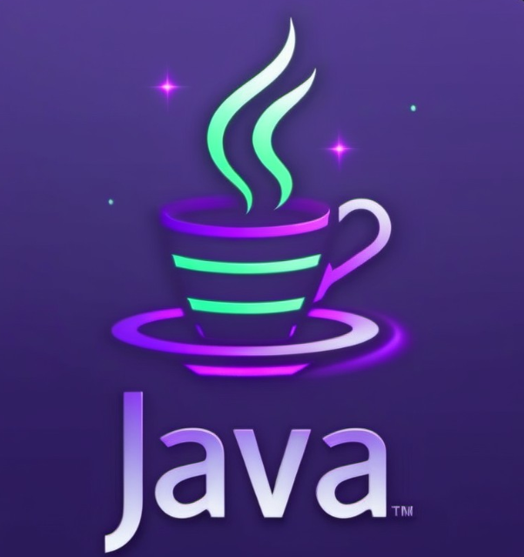
Avantages de Java
Performances élevéesGrande communauté et support pour des applications à grande échellePortabilité avec la machine virtuelle Java (JVM)Fiabilité pour les applications d'entreprise et systèmes critiques

Slide 11
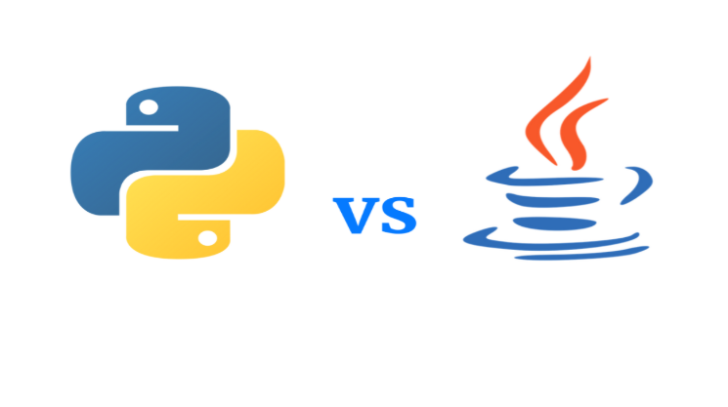
Comparaison de l'écosystème
Python : Grande variété de bibliothèques pour la science des données, l'IA et le développement web.Java : Écosystème solide pour le développement d'applications d'entreprise et Android.

Slide 12
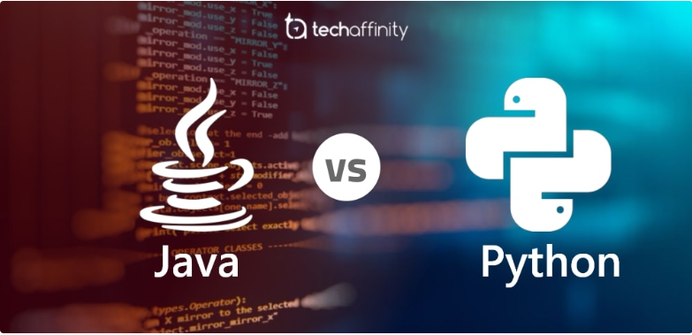
Que retenir ?
Python et Java sont tous deux puissants mais servent des objectifs différents.Le choix entre les deux dépend des besoins du projet, des performances requises et de l'écosystème de développement.

